Slide 1
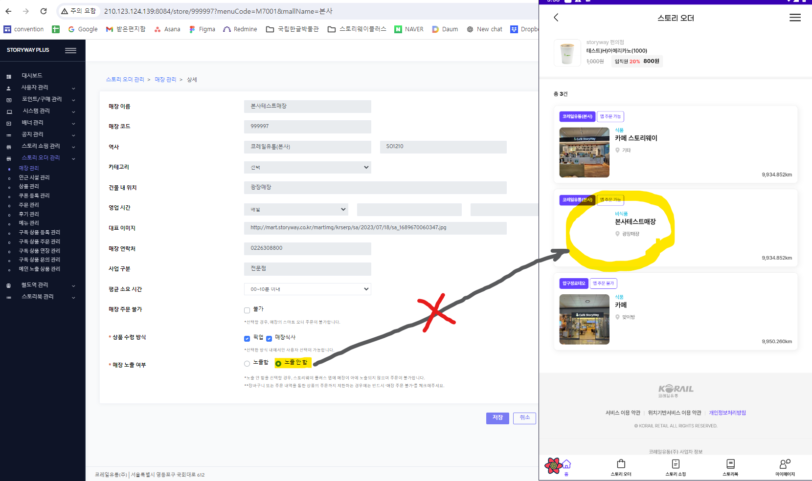
1. 매장 노출 여부가 N(노출 안 함)일 경우에는
메인페이지의 매장 필터링 목록에 표시하지 않는 것으로 부탁드립니다.

Slide 2
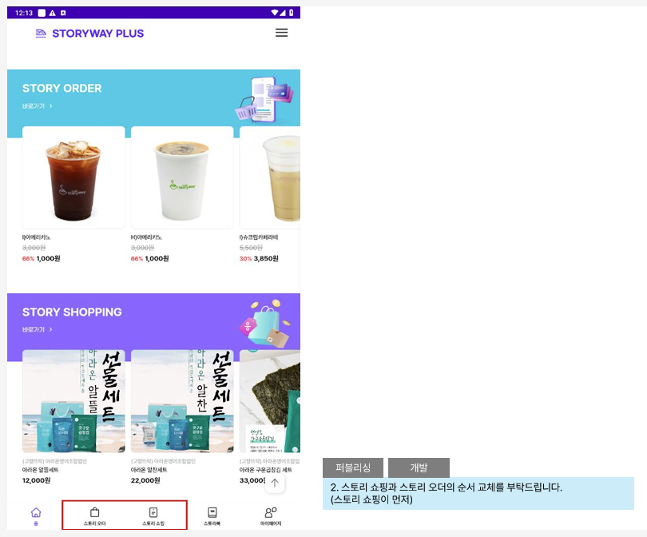

Slide 3
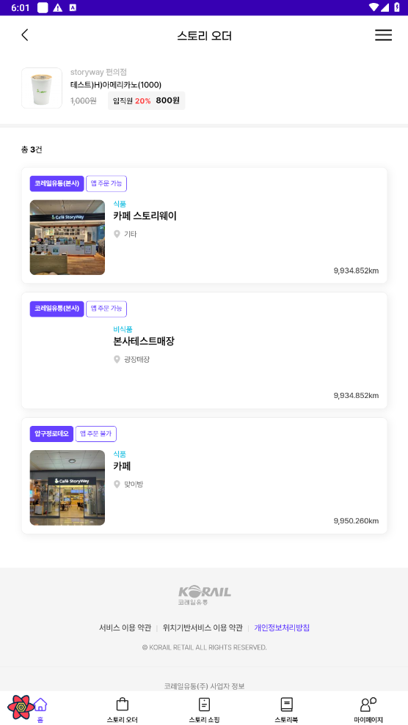
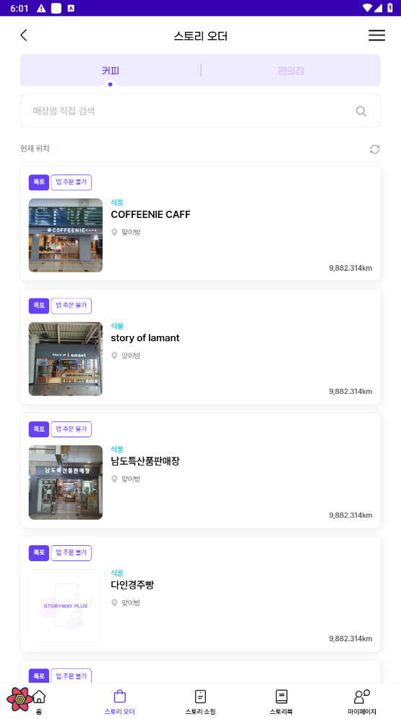
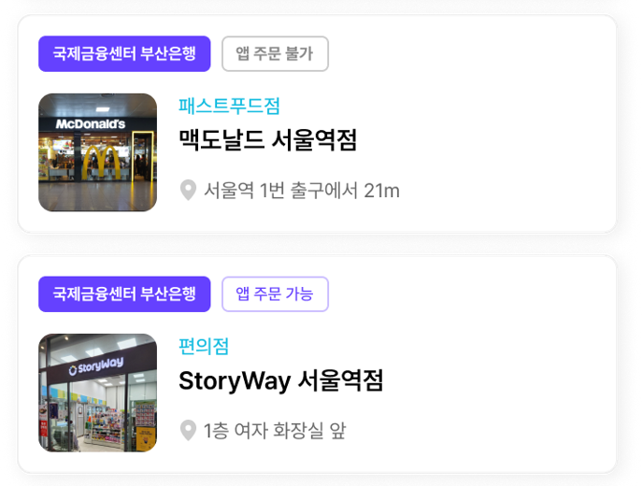
3. 앱 주문 불가일 때에는 아래 이미지처럼
회색으로 처리 부탁드립니다.
(혹시 퍼블 수정이 안 되어 있거나 추가 작업이 필요한 상태라면 말씀 부탁 드립니다.)

Slide 4
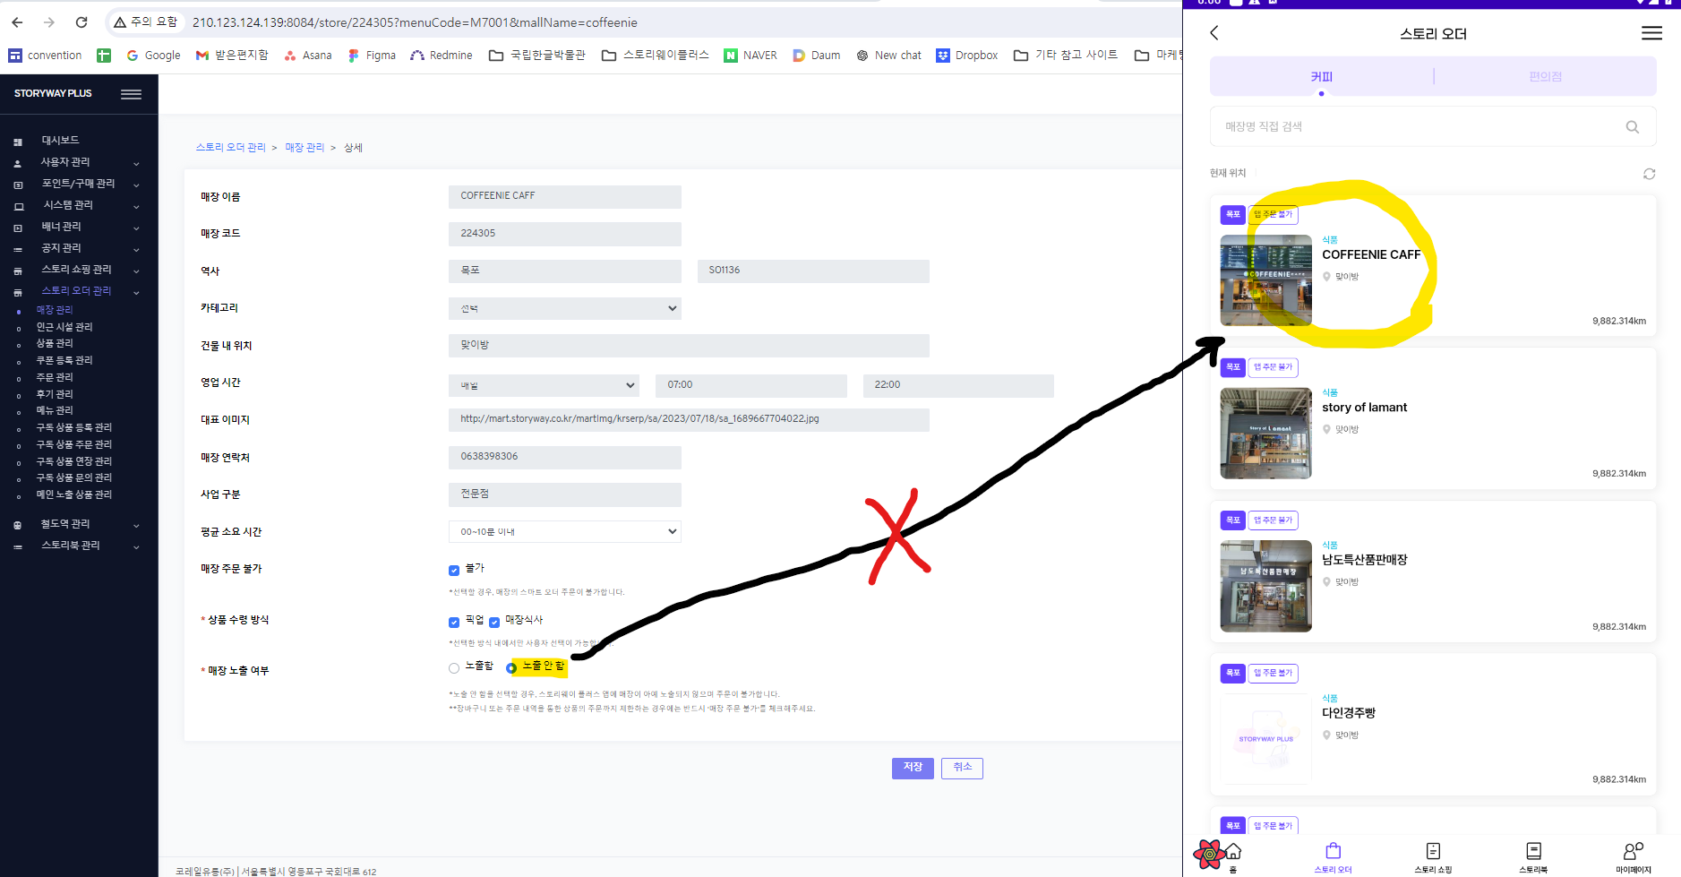
4. 매장 노출 여부가 N(노출 안 함)일 경우에는
기본 탭의 매장 목록
검색 시의 매장 목록
에 표시하지 않는 것으로 부탁드립니다.

Slide 5
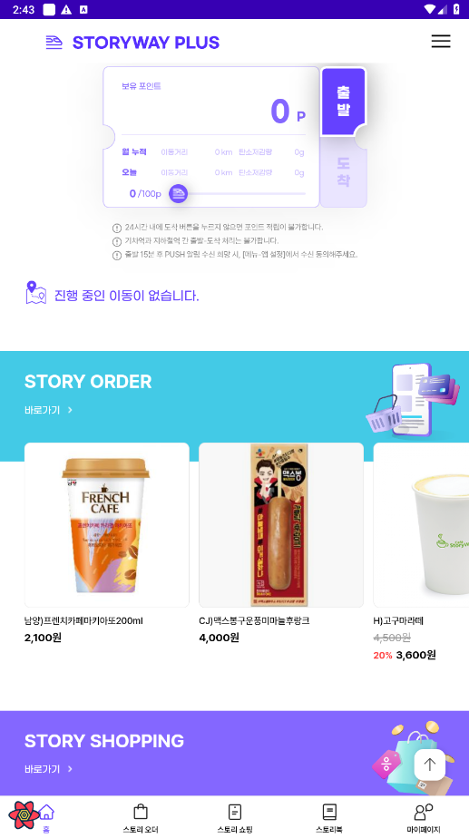
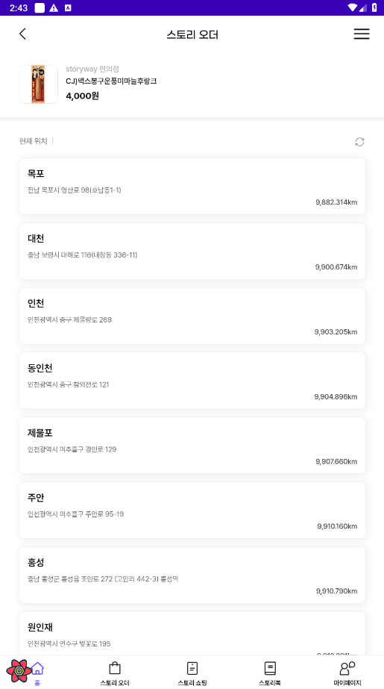
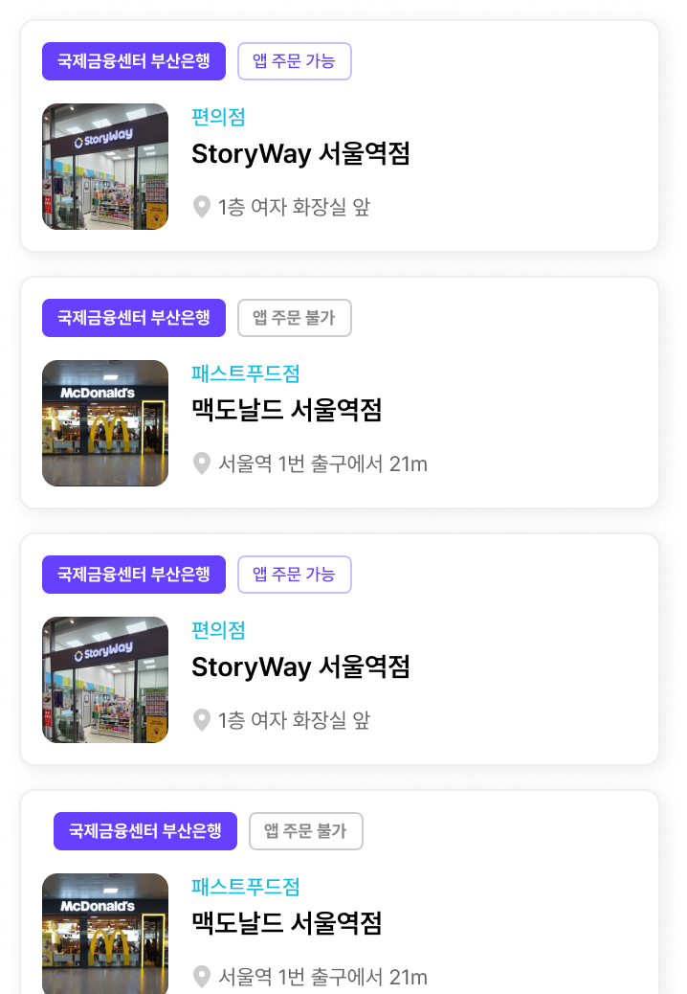
5. 메인(전문점, 편의점 동일)에서도
현재 [총 n건] 위에
기존 역 선택 화면에서 쓰던
현재 위치 조회 기능 부분
을 넣어주실 수 있을까요?
UI는 기존 화면과 동일합니다.

Slide 6
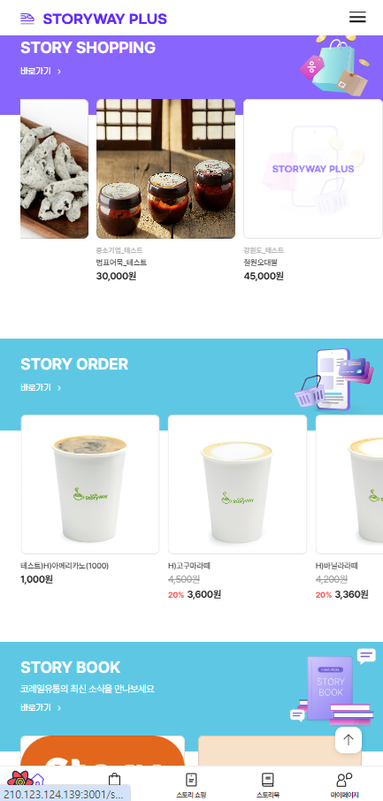
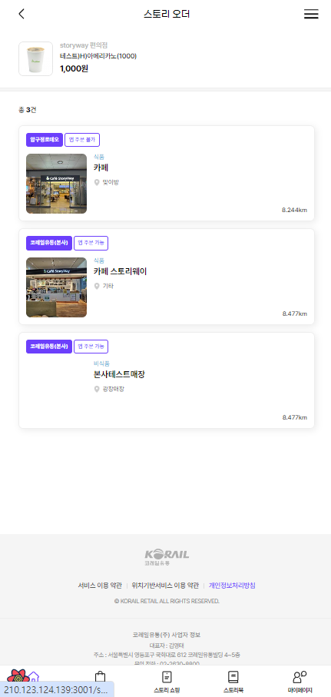
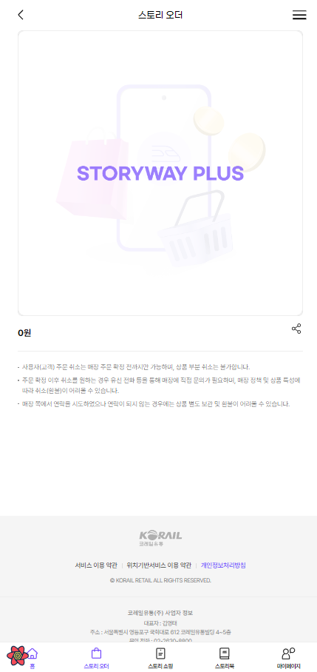
6. 현재 메인 페이지에서 ‘전문점’ 상품을 눌러서 필터링된 매장을 선택할 경우,
연결되는 상품 페이지가 비정상인 것 같습니다.
(메인에 전문점 상품 3개 넣어 놓은 상태입니다.)
(편의점 상품은 정상)

